Slide 1
Analyse I, Oefenzitting 2
Jasper.Visterin@kuleuven.be

Slide 2
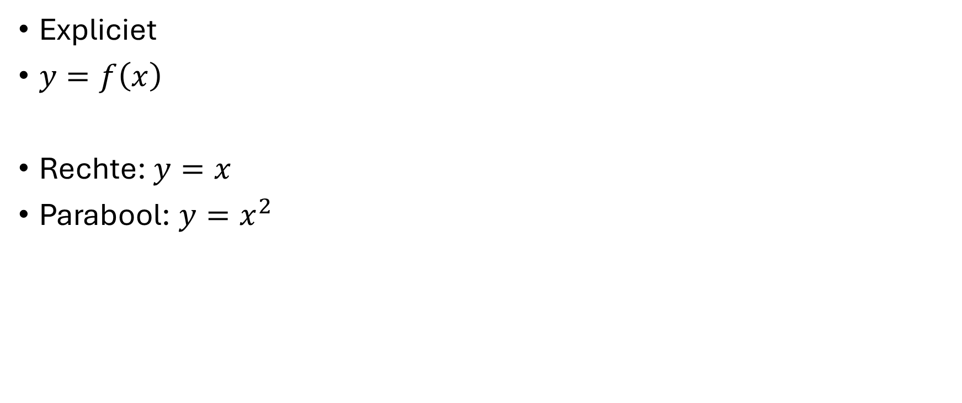



Krommen in $ℝ^{2}$
$$y$$
Expliciet
$y=f\left(x\right)$
Rechte: $y=x$
Parabool: $y=x^{2}$
$$x$$

Slide 3
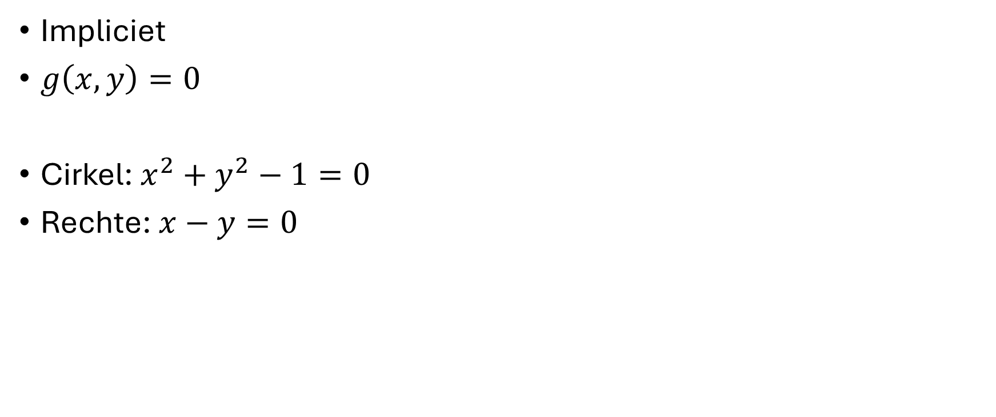


Krommen in $ℝ^{2}$
$$y$$
Impliciet
$g\left(x,y\right)=0$
Cirkel: $x^{2}+y^{2}−1=0$
Rechte: $x−y=0$
$$x$$

Slide 4
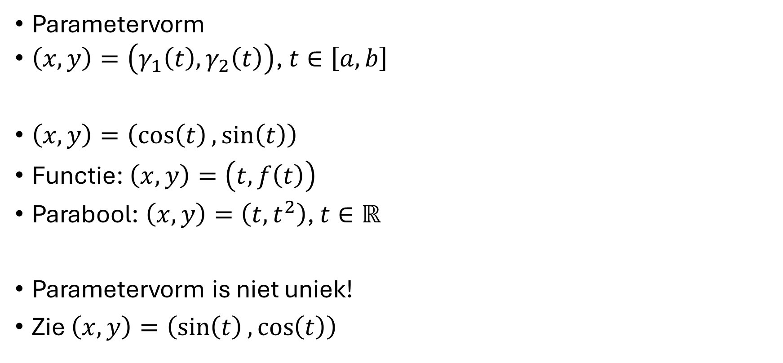


Krommen in $ℝ^{2}$
Parametervorm
$\left(x,y\right)=\left(γ_{1}\left(t\right),γ_{2}\left(t\right)\right)$, $t∈\left[a,b\right]$
$\left(x,y\right)=\left(\cos\left(t\right),\sin\left(t\right)\right)$
Functie: $\left(x,y\right)=\left(t,f\left(t\right)\right)$
Parabool: $\left(x,y\right)=\left(t,t^{2}\right)$, $t∈ℝ$
Parametervorm is niet uniek!
Zie $\left(x,y\right)=\left(\sin\left(t\right),\cos\left(t\right)\right)$
$$y$$
$$x$$

Slide 5

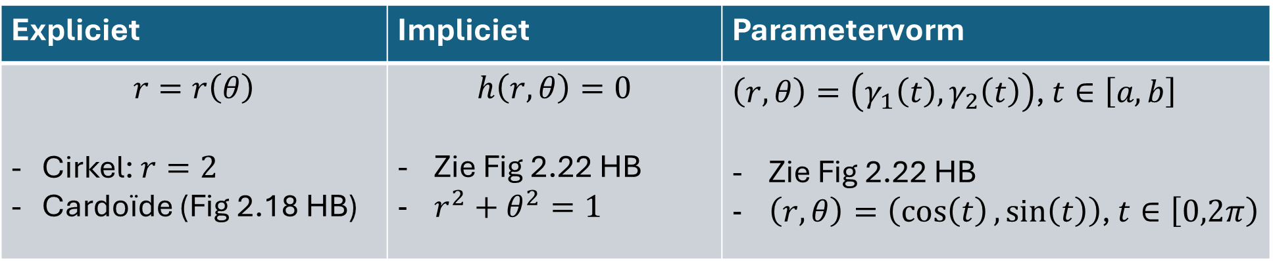
Krommen in $ℝ^{2}$
Polaire cöordinaten
Expliciet | Impliciet | Parametervorm
$$r=r\left(θ\right)$$ Cirkel: $r=2$ Cardoïde (Fig 2.18 HB) | $$h\left(r,θ\right)=0$$ Zie Fig 2.22 HB $r^{2}+θ^{2}=1$ | $\left(r,θ\right)=\left(γ_{1}\left(t\right),γ_{2}\left(t\right)\right)$, $t∈\left[a,b\right]$ Zie Fig 2.22 HB $\left(r,θ\right)=\left(\cos\left(t\right),\sin\left(t\right)\right)$, $t∈\left[0,2π\right)$

Slide 6
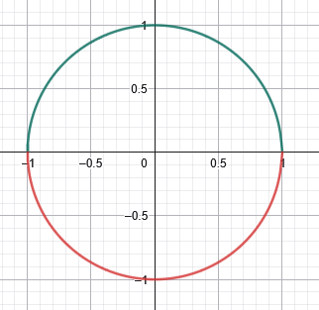
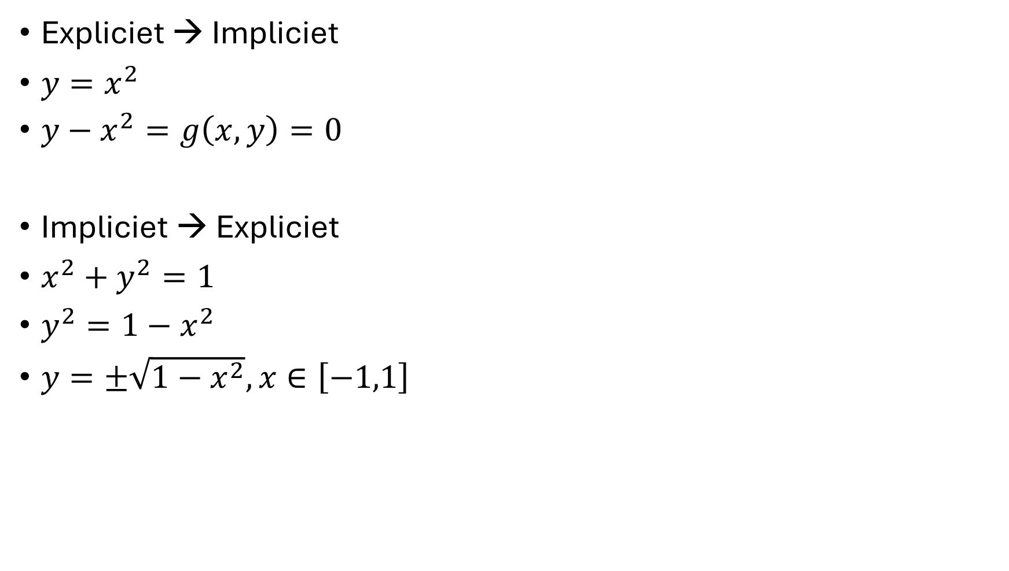
Hoe van de ene voorstelling naar de andere?
Expliciet → Impliciet
$y=x^{2}$
$y−x^{2}=g\left(x,y\right)=0$
Impliciet → Expliciet
$x^{2}+y^{2}=1$
$y^{2}=1−x^{2}$
$y=±\sqrt{1−x^{2}}, x∈\left[−1,1\right]$
$$y$$
$$x$$

Slide 7
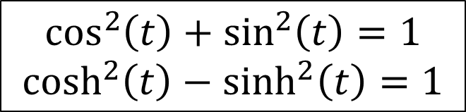
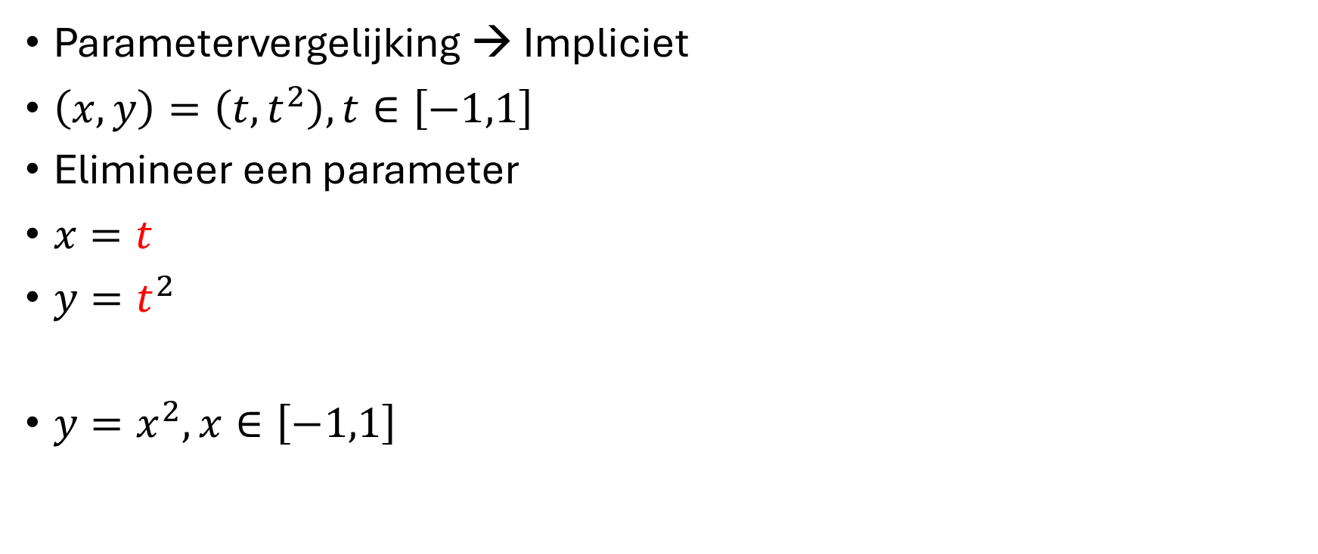
Hoe van de ene voorstelling naar de andere?
Parametervergelijking → Impliciet
$\left(x,y\right)=\left(t,t^{2}\right),t∈\left[−1,1\right]$
Elimineer een parameter
$x=t$
$y=t^{2}$
$y=x^{2},x∈\left[−1,1\right]$
$$\cos^{2}\left(t\right)+\sin^{2}\left(t\right)=1$$
$$\cosh^{2}\left(t\right)−\sinh^{2}\left(t\right)=1$$

Slide 8
Polaire coördinaten

Slide 9
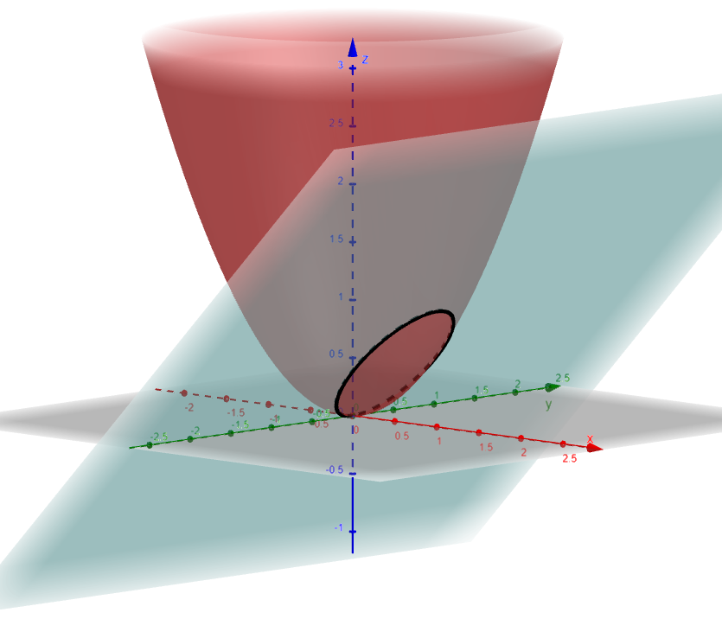
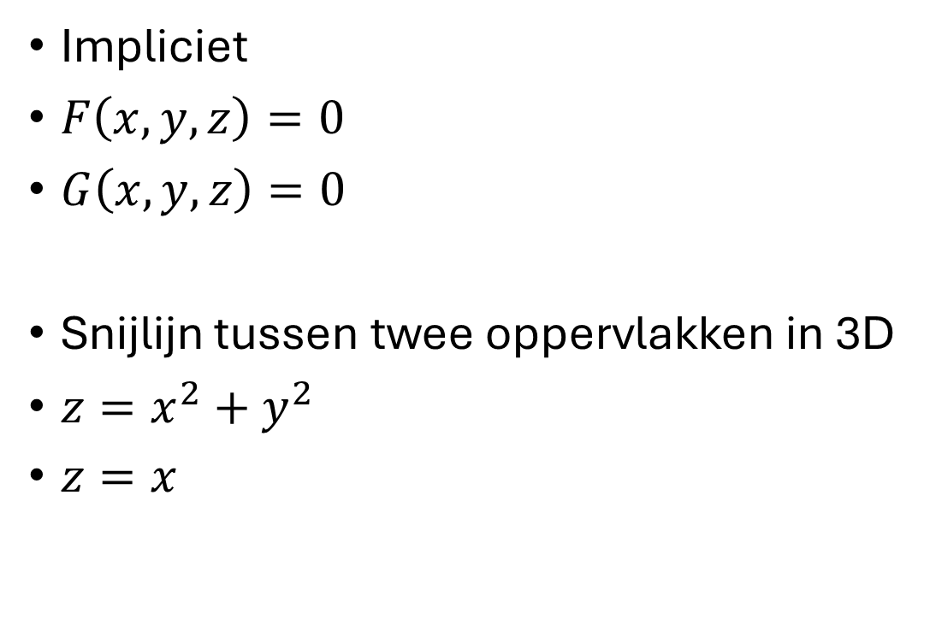

Krommen in $ℝ^{3}$
Impliciet
$F\left(x,y,z\right)=0$
$G\left(x,y,z\right)=0$
Snijlijn tussen twee oppervlakken in 3D
$z=x^{2}+y^{2}$
$z=x$

Slide 10
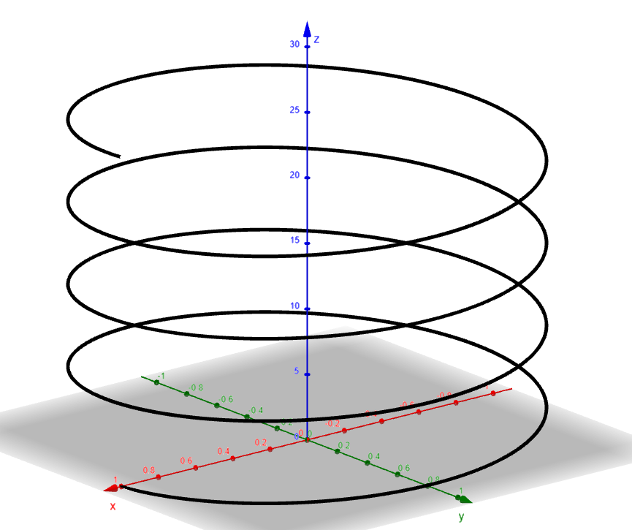
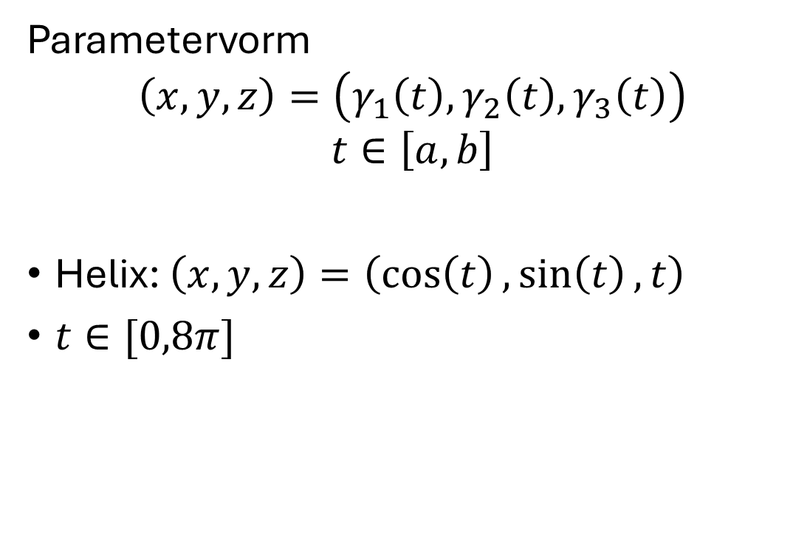
Krommen in $ℝ^{3}$
Parametervorm
$$\left(x,y,z\right)=\left(γ_{1}\left(t\right),γ_{2}\left(t\right),γ_{3}\left(t\right)\right)$$
$$t∈\left[a,b\right]$$
Helix: $\left(x,y,z\right)=\left(\cos\left(t\right),\sin\left(t\right),t\right)$
$t∈[0,8π]$

Slide 11
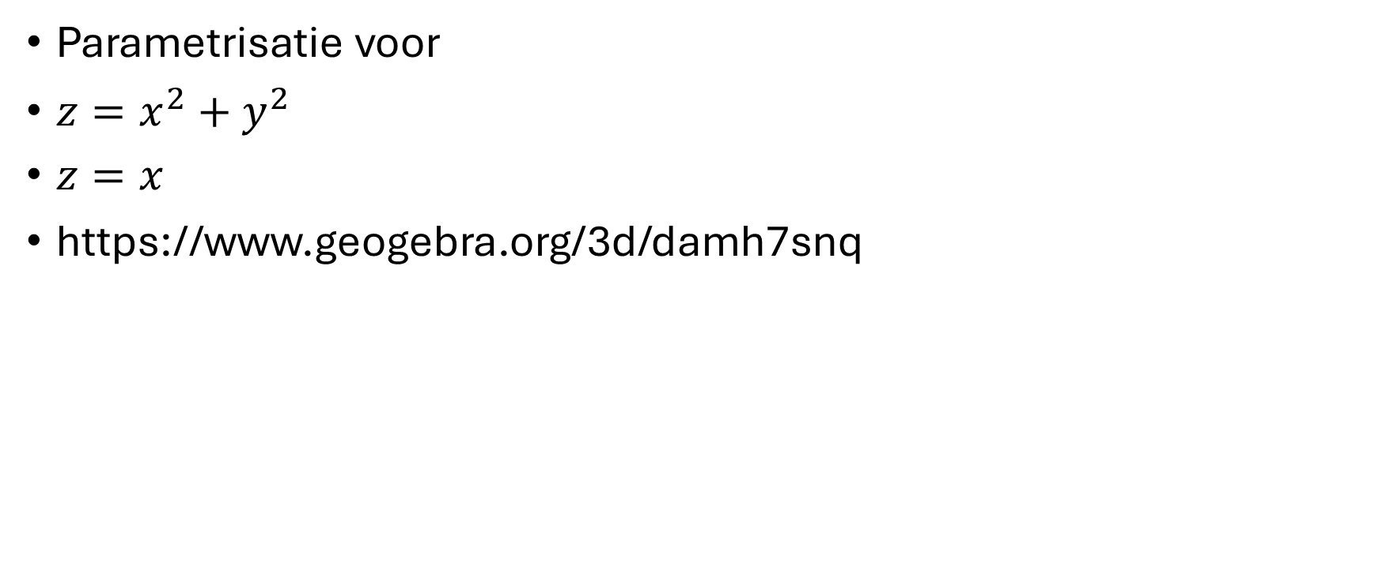
Krommen in $ℝ^{3}$
Parametrisatie voor
$z=x^{2}+y^{2}$
$z=x$
https://www.geogebra.org/3d/damh7snq

Slide 12
Cöordinatenstelsels

Slide 13
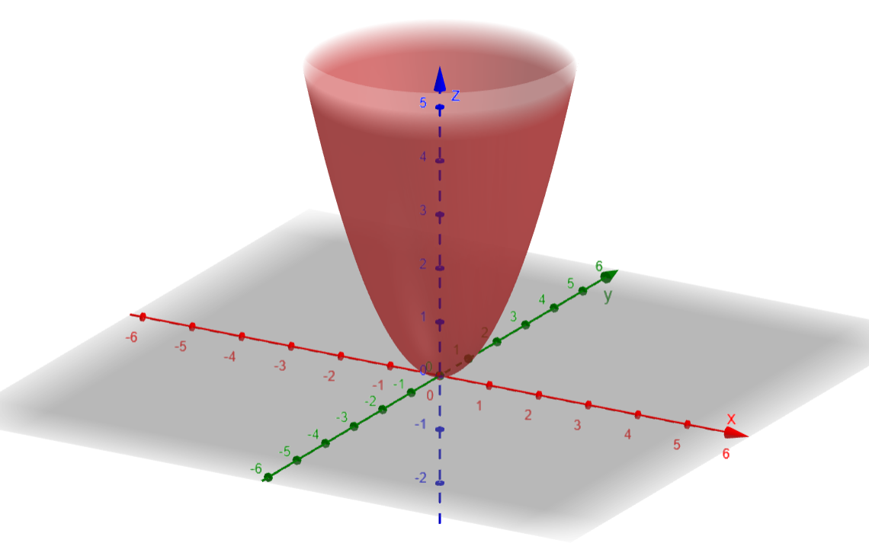
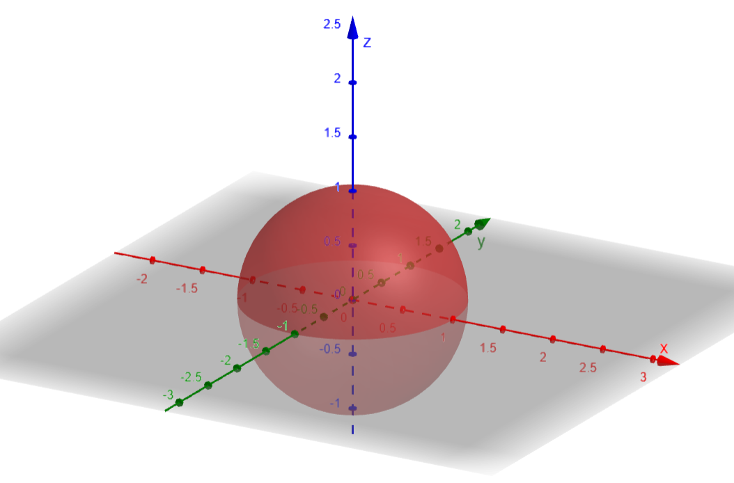
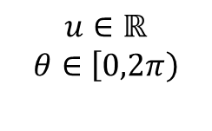
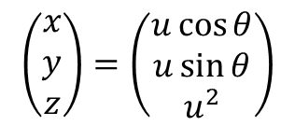
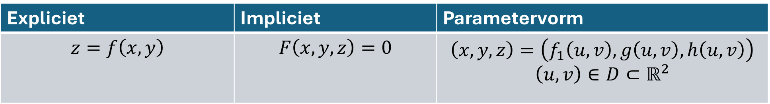


Oppervlakken
Expliciet | Impliciet | Parametervorm
$$z=f\left(x,y\right)$$ | $$F\left(x,y,z\right)=0$$ | $$\left(x,y,z\right)=\left(f_{1}\left(u,v\right),g\left(u,v\right),h\left(u,v\right)\right)$$ $$\left(u,v\right)∈D⊂ℝ^{2}$$
$$\left(\begin{aligned}x \\ y \\ z\end{aligned}\right)=\left(\begin{aligned}u\cos{θ} \\ u\sin{θ} \\ u^{2}\end{aligned}\right)$$
$$u∈ℝ$$
$$θ∈\left[0,2π\right)$$
$$z=x^{2}+y^{2}$$
$$x^{2}+y^{2}+z^{2}−1=0$$

Slide 14
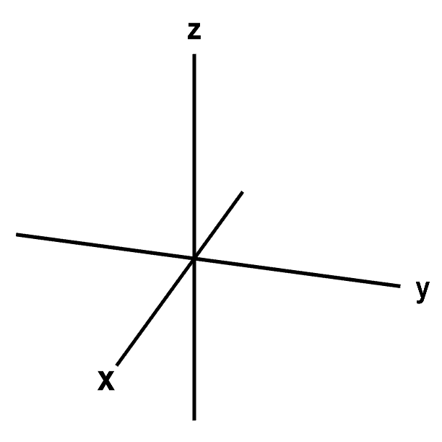

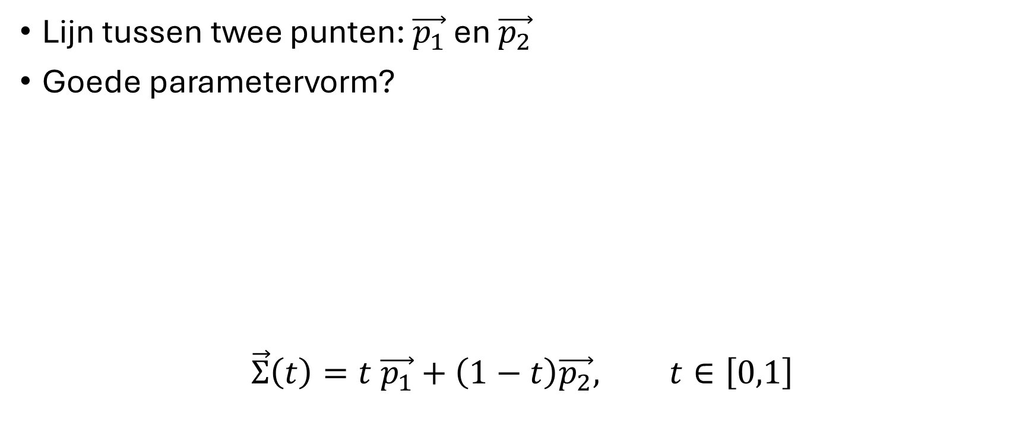



Regeloppervlak
$$\vec{p_{1}}$$
Lijn tussen twee punten: $\vec{p_{1}}$ en $\vec{p_{2}}$
Goede parametervorm?
$$\vec{Σ}\left(t\right)=t \vec{p_{1}}+\left(1−t\right)\vec{p_{2}}, t∈\left[0,1\right]$$
$$t=1$$
$$\vec{p_{2}}$$
$$t=0$$

Slide 15
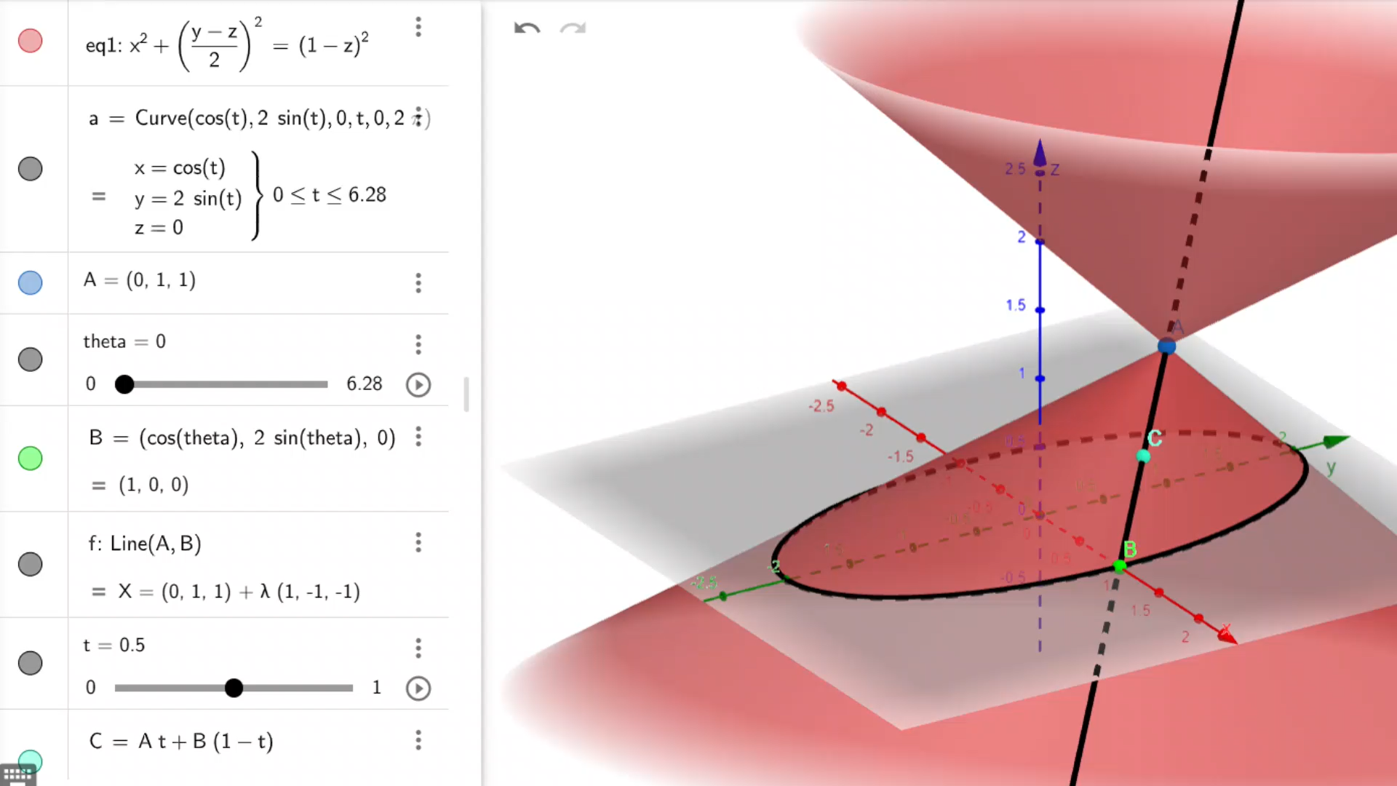
Regeloppervlak

Slide 16
De basis
Krommen → 1 vrijheidsgraad
Oppervlakken → 2 vrijheidsgraden
Volume → 3 vrijheidsgraden

Slide 17
Oefeningen
2.2 c,f
2.3
2.9
2.11a → zie challenge in begin
2.15
2.21
2.30a → zie challenge in begin

Slide 18
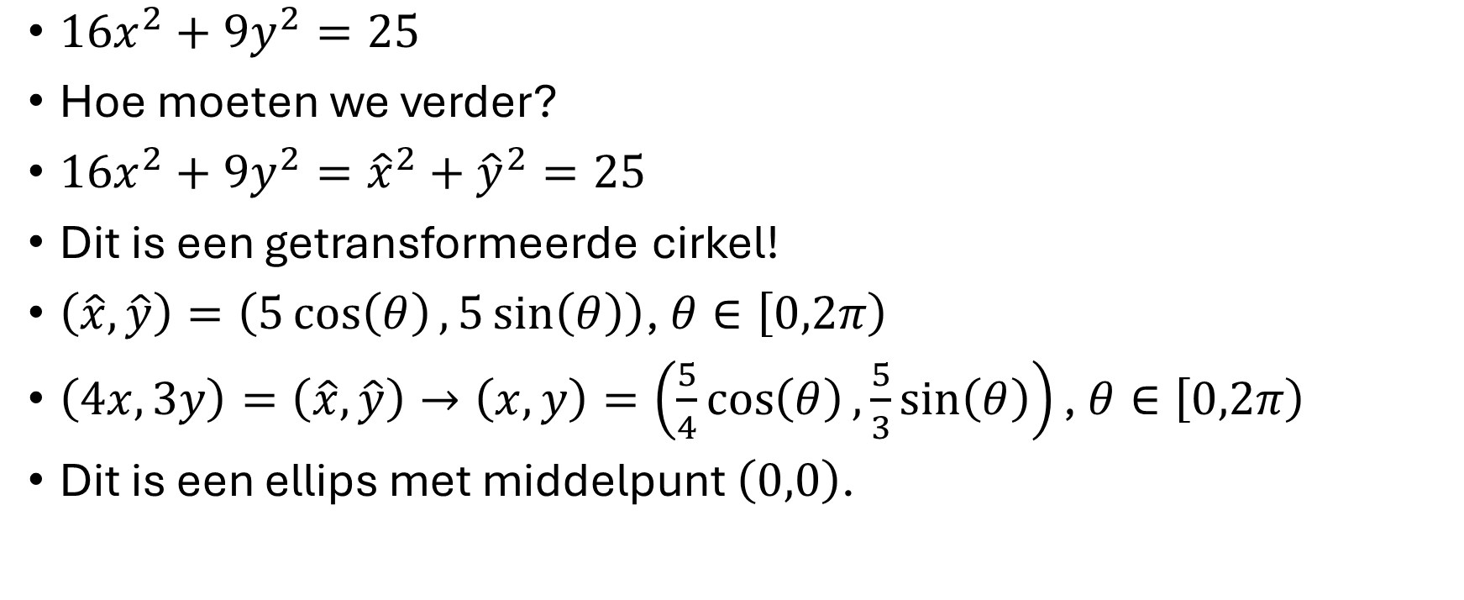
Zoek vergelijking in poolcoordinaten
$16x^{2}+9y^{2}=25$
Hoe moeten we verder?
$16x^{2}+9y^{2}={\hat{x}}^{2}+{\hat{y}}^{2}=25$
Dit is een getransformeerde cirkel!
$\left(\hat{x},\hat{y}\right)=\left(5\cos\left(θ\right),5\sin\left(θ\right)\right)$, $θ∈\left[0,2π\right)$
$\left(4x,3y\right)=\left(\hat{x},\hat{y}\right)→\left(x,y\right)=\left(\frac{5}{4}\cos\left(θ\right),\frac{5}{3}\sin\left(θ\right)\right)\text{, }θ∈\left[0,2π\right)$
Dit is een ellips met middelpunt $\left(0,0\right)$.

Slide 19
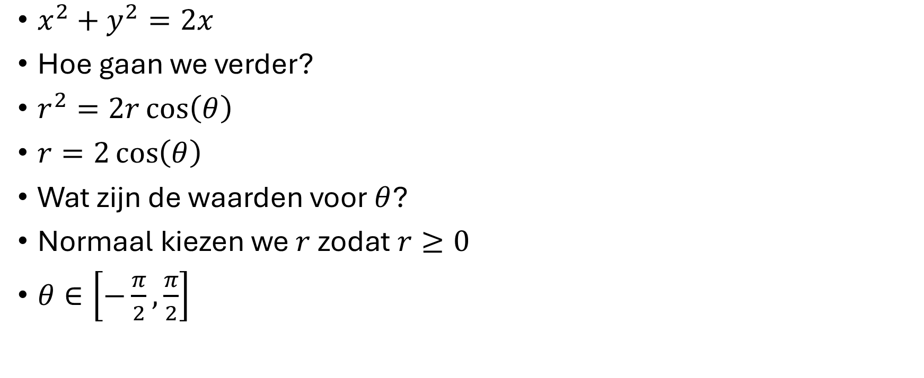
2.2c: Zoek vergelijking in poolcoordinaten
$x^{2}+y^{2}=2x$
Hoe gaan we verder?
$r^{2}=2r\cos\left(θ\right)$
$r=2\cos\left(θ\right)$
Wat zijn de waarden voor $θ$?
Normaal kiezen we $r$ zodat $r≥0$
$θ∈\left[−\frac{π}{2},\frac{π}{2}\right]$

Slide 20
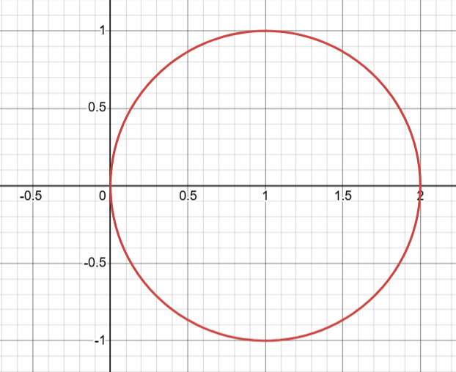
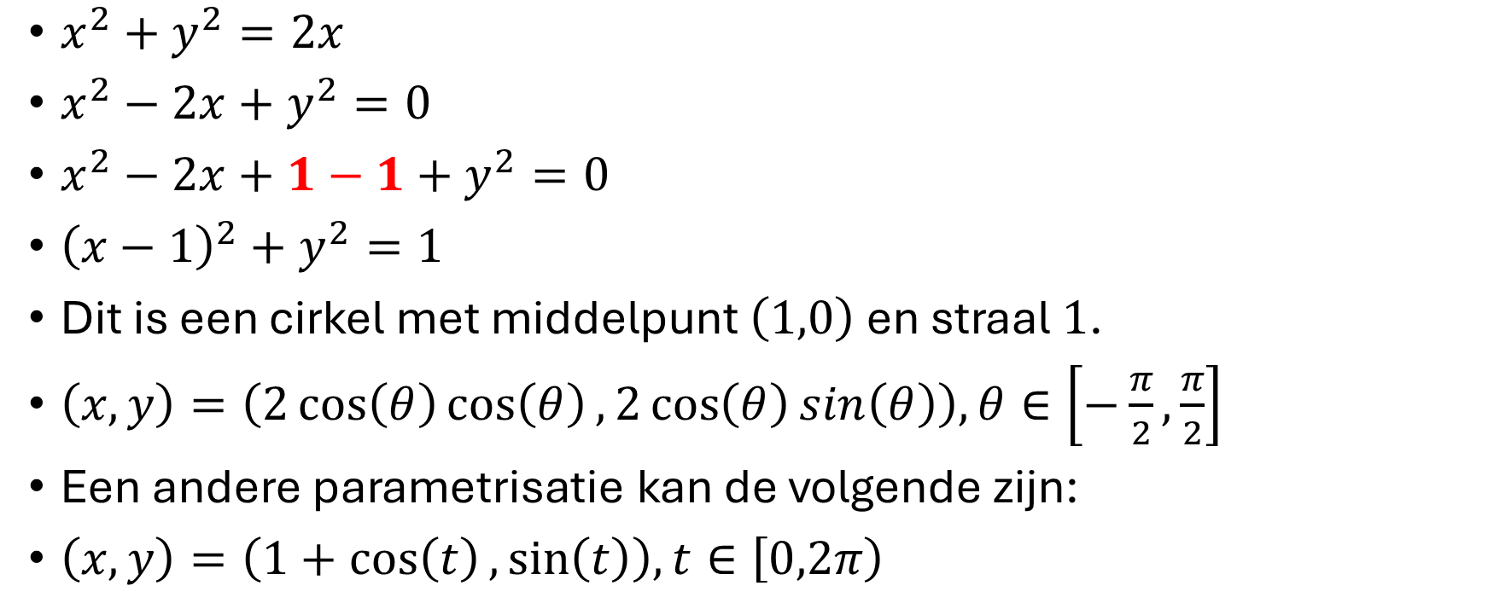

2.2c: Kant tekening
$$θ$$
$x^{2}+y^{2}=2x$
$x^{2}−2x+y^{2}=0$
$x^{2}−2x+1−1+y^{2}=0$
${\left(x−1\right)}^{2}+y^{2}=1$
Dit is een cirkel met middelpunt $\left(1,0\right)$ en straal $1$.
$\left(x,y\right)=\left(2\cos\left(θ\right)\cos\left(θ\right),2\cos\left(θ\right)\sin\left(θ\right)\right),θ∈\left[−\frac{π}{2},\frac{π}{2}\right]$
Een andere parametrisatie kan de volgende zijn:
$\left(x,y\right)=\left(1+\cos\left(t\right),\sin\left(t\right)\right),t∈\left[0,2π\right)$

Slide 21
2.2f
https://www.geogebra.org/classic/u8qcgbxt

Slide 22
2.3
https://www.geogebra.org/3d/emazcj78

Slide 23
2.9
https://www.geogebra.org/3d/e2qmw3fy

Slide 24
2.15
https://www.geogebra.org/3d/neqsbeuj

Slide 25
2.21
https://www.geogebra.org/3d/jvcffpmv

